Slide 1
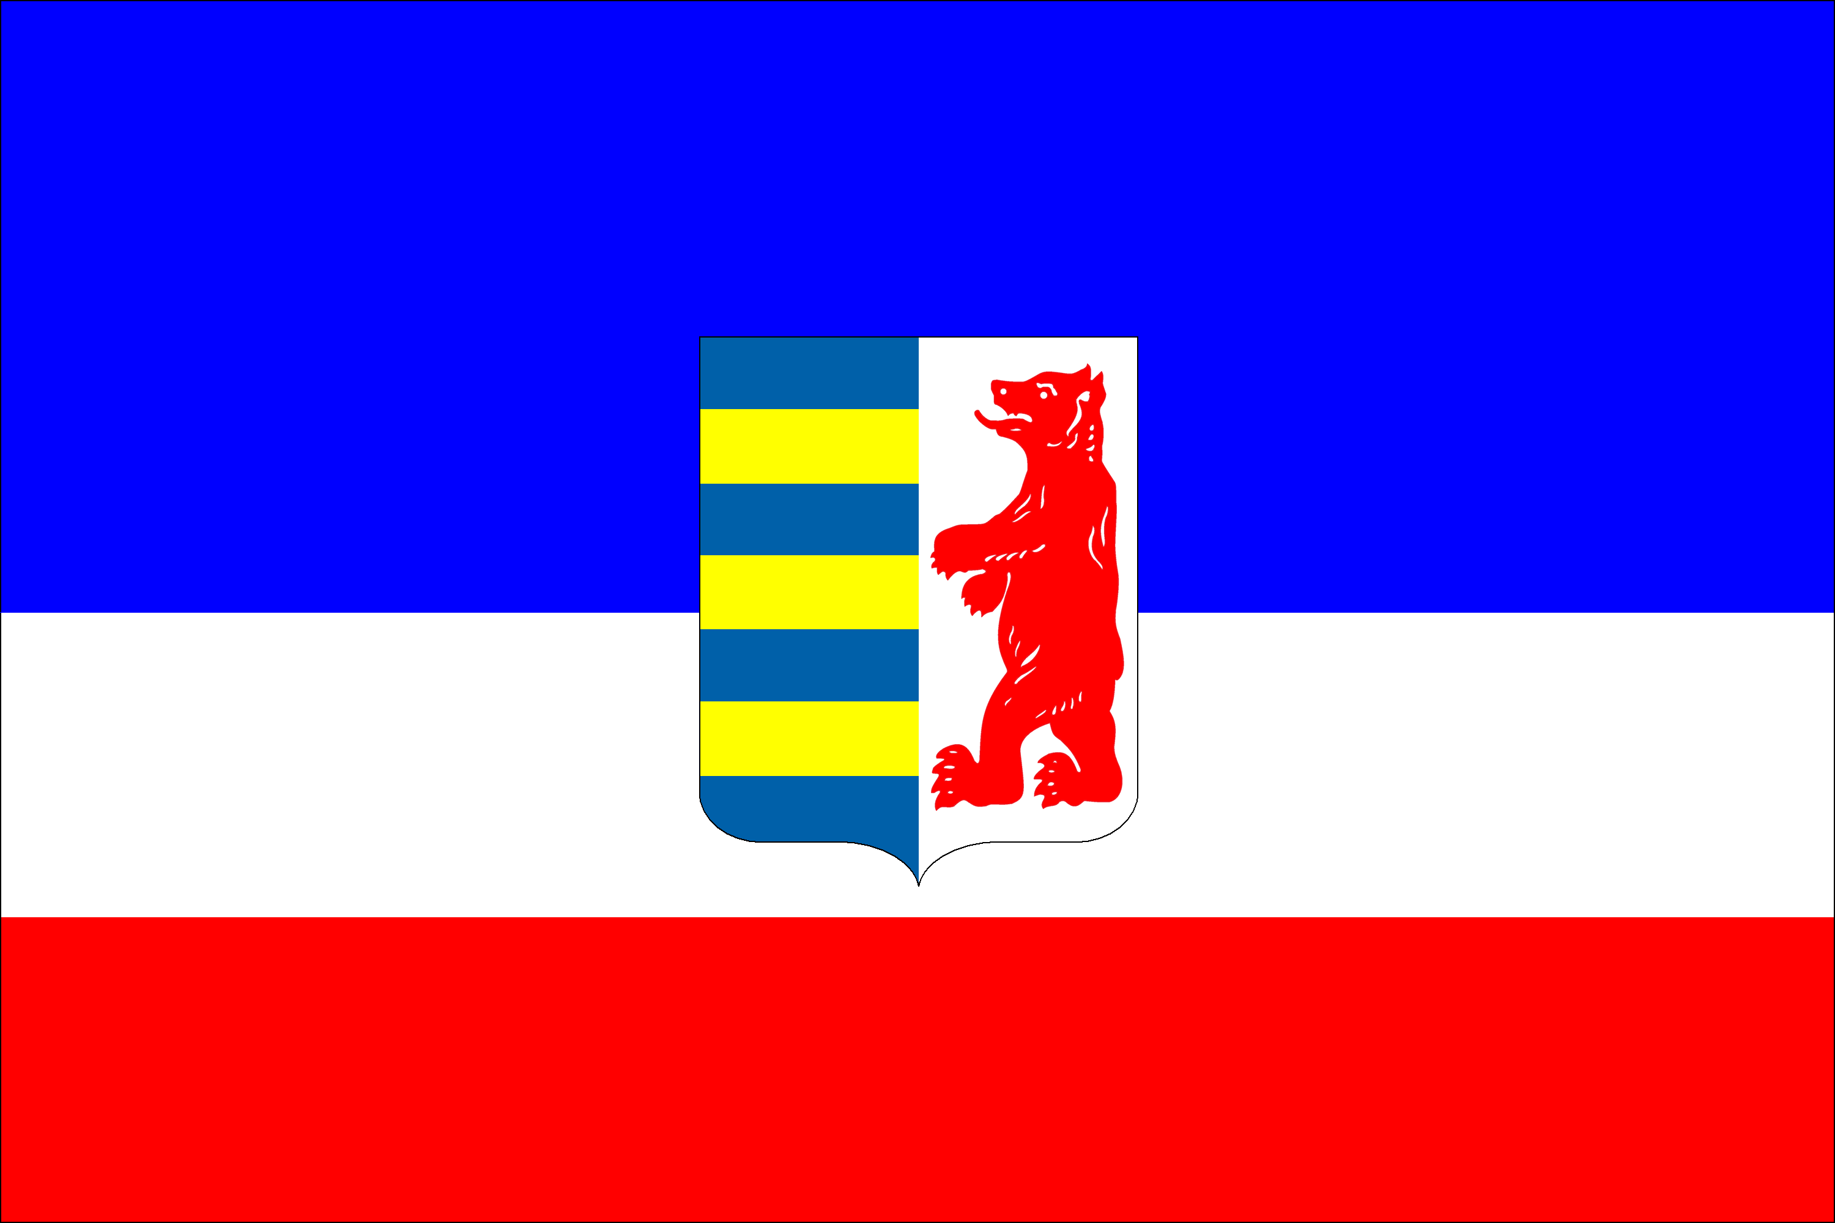
Rusínovia na Slovensku
Kto sú Rusínovia
Význačné osoby
Prejavy Rusínov

Slide 2
Kto sú Rusínovia
Východní Slovania (najzápadnejší)
Prišli z teritória sučasnej Ukrajiny v 6. storočiu
Od 10. storočia ich volali Rusínovia
Spočiatku pravoslavní, no pod vplyvom katolíctva od 17.-18. st. grékokatolíkami
Jazyk kodifikovaný až v roku 1995
K roku 2011 33,5 tis.

Slide 3
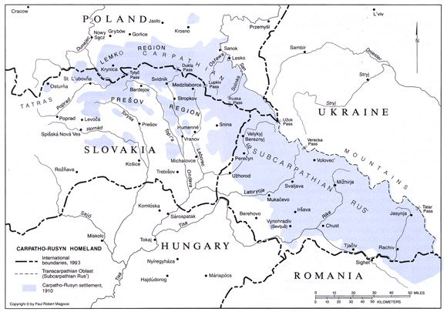
Kto sú Rusínovia
Історія Русинів не є простым ани веселым

Slide 4
Význačné osoby
Alexander Duchnovič – prešovský kanovník a spisovateľ
Grigorij Žatkovič – prvý guvernér Podkarpatskej Rusi
Robert Magocsi, Mikuláš Mušinka

Slide 5
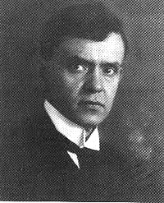
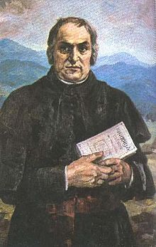
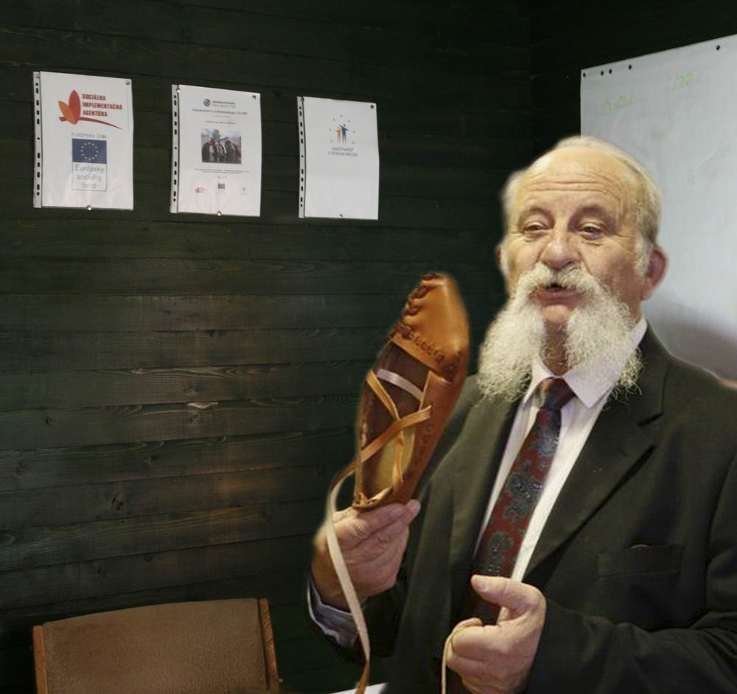
Význačné osoby

Slide 6
Prejavy Rusínov
Svidník – muzeum
Prešov – divadlo Oleksandra Duchnoviča
Prešov – Ústav rusínskeho jazyka a kultúry
Drevené kostoly
Foľklórne súbory

Slide 7
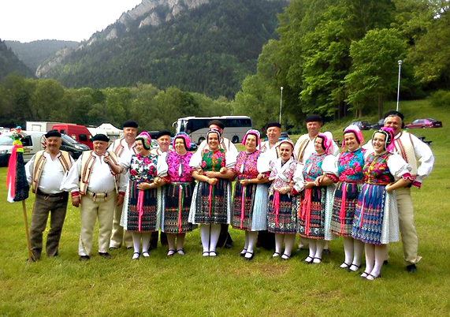
Prejavy Rusínov

